Slide 1

《计算机通信与网络》实验
单臂路由实验

Slide 2
单臂路由实验
单臂路由概念
单臂路由是指在路由器的一个接口上通过配置子接口的方式，实现原来相互隔离的不同虚拟局域网之间的互联互通。
单臂路由的子接口：路由器的物理接口可以被划分为成多个逻辑接口，这些被划分后的逻辑接口被形象的称为子接口。这些逻辑子接口不能被单独的开启或关闭，当物理接口被开启或关闭时，所有的该接口的子接口也随之被开启或关闭。
vlan封装协议：vlan封装有2种协议DOT1Q和 ISL。
DOT1Q是各类产品的VLAN通用协议模式，是一种普遍使用的标准，适用
所有交换机与路由设备； ISL是CISCO设备的专用协议，适用于Cisco设备。

Slide 3
单臂路由实验
实验目的
深入了解虚拟局域网的划分、封装和通信原理
理解路由器子接口概念和封装协议
掌握路由器子接口的基本配置命令

Slide 4
单臂路由实验
设备需求
路由器 1台 (H3C MSR 2010E/830)
交换机 1台
PC机 2-3台
RJ45双绞线 若干
Concole控制电缆 1根

Slide 5
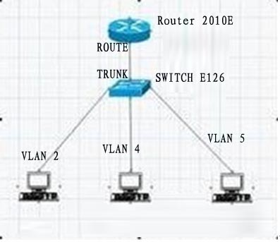
单臂路由实验
单臂路由配置实验拓扑图
PC1.PC2.PC3连接到交换机，
三个网口分别属于VLAN2、4、5
PC的ip地址设置为不同的网段，
PC的网关设置为相对应的VLAN的虚拟子接口的ip地址；
学习配置路由器的子端口。
MSR830

Slide 6
单臂路由实验
实验步骤
1、规划网络连接拓扑图
2、按照拓扑图连接网络设备
3、在交换机上配置好vlan信息
4、将交换机上与路由器相连的以太网口配置成trunk模式
5、进入路由器指定接口的子接口，配置好该子接口的ip地址 为该子接口封装DOT1Q协议 6、在PC机上用ping命令测试

Slide 7
单臂路由实验
在交换机上创建VLAN
<H3C> system-view
[H3C] vlan 2
[H3C-vlan2] port Ethernet1/0/15
……
[H3C] display vlan all

Slide 8
单臂路由实验
配置交换机连接到路由器的端口为Trunk口，并允许所有VLAN信息通过，用到的命令如下：
【SW】interface Ethernet1/0/24 进入端口24的配置模式
【SW- Ethernet1/0/24 】 port link-type trunk 设置端口为Trunk访问模式
【SW- Ethernet1/0/24 】 port trunk permit vlan all 允许所有VLAN的数据从
该端口通过
【SW- Ethernet1/0/24 】quit

Slide 9
单臂路由实验
配置路由器的子端口
[R0]interface GE0/0
[R0-GigabitEthernet0/0]undo shutdown //端口激活
[R0-GigabitEthernet0/0]quit
[R0]interface GE0/0.2 //配置子端口
[R0-GigabitEthernet0/0.2]vlan-type dot1q vid 2
[R0-GigabitEthernet0/0.2]ip address 192.168.10.254 255.255.255.0
[R0-GigabitEthernet0/0.2]quit

Slide 10
单臂路由实验
结果测试
在PC机上用ping命令测试，不同网段的PC机能够ping通，则表示实验成功。
记录实验结果，采集实验数据，完成！
参考教材：《计算机网络实验》P186

